Slide 2
Проект «Эрасмус+» СОДЕРЖАНИЕ КУРСА «РЕСТАВРАЦИЯ»
1. Общая информация об архитектурных памятниках Центральной Азии
2. Основы понятий «Памятник архитектуры» и «Реставрация».
3. Общие вопросов методов реставрации
4. Практика инженерной реставрации в Центральной Азии
5. Изучение аналогий при реставрации памятников архитектуры
6. Становление теории и практики реставрации в странах Центральной Азии (Казахстан, Туркменистан, Узбекистан, Таджикистан, Кыргызстан, Юго-Восток России).
7. Основные работы, проводимые на объекте реставрации, в условиях стран Центральной Азии
8. Реставрация в Центральной Азии в эпоху Нового времени (вторая половина XIX - начало X вв.).
9. Приспособление памятников архитектуры и их комплексов в современных условиях стран Центральной Азии
10. Методы графической реставрации памятников архитектуры в условиях стран Центральной Азии

Slide 3
ЛЕКЦИЯ 8 ПО КУРСУ «РЕСТАВРАЦИЯ» «Реставрация в Средней Азии в период Нового времени (вторая половина XIX-конец XX вв.)
ЛЕКТОР:
доктор архитектуры, профессор
РУСТАМ МУКИМОВ

Slide 4
Содержание лекции 8

Slide 5
Термины и понятия

Slide 6
Термины и понятия

Slide 7
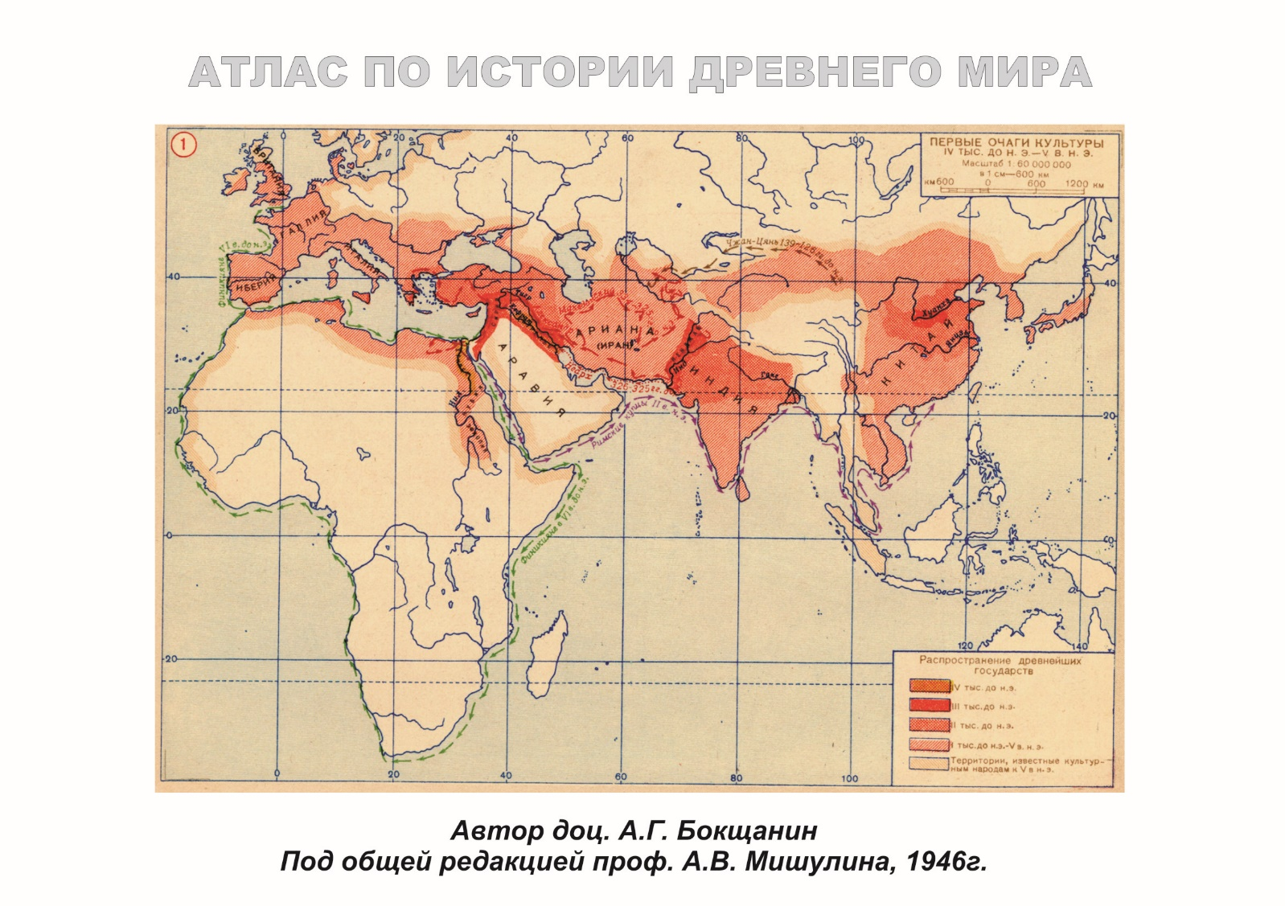
Средняя Азия – территория обитания арийцев. Карта Древнего мира с указанием ареала арийских племен распространения арийских племен

Slide 8
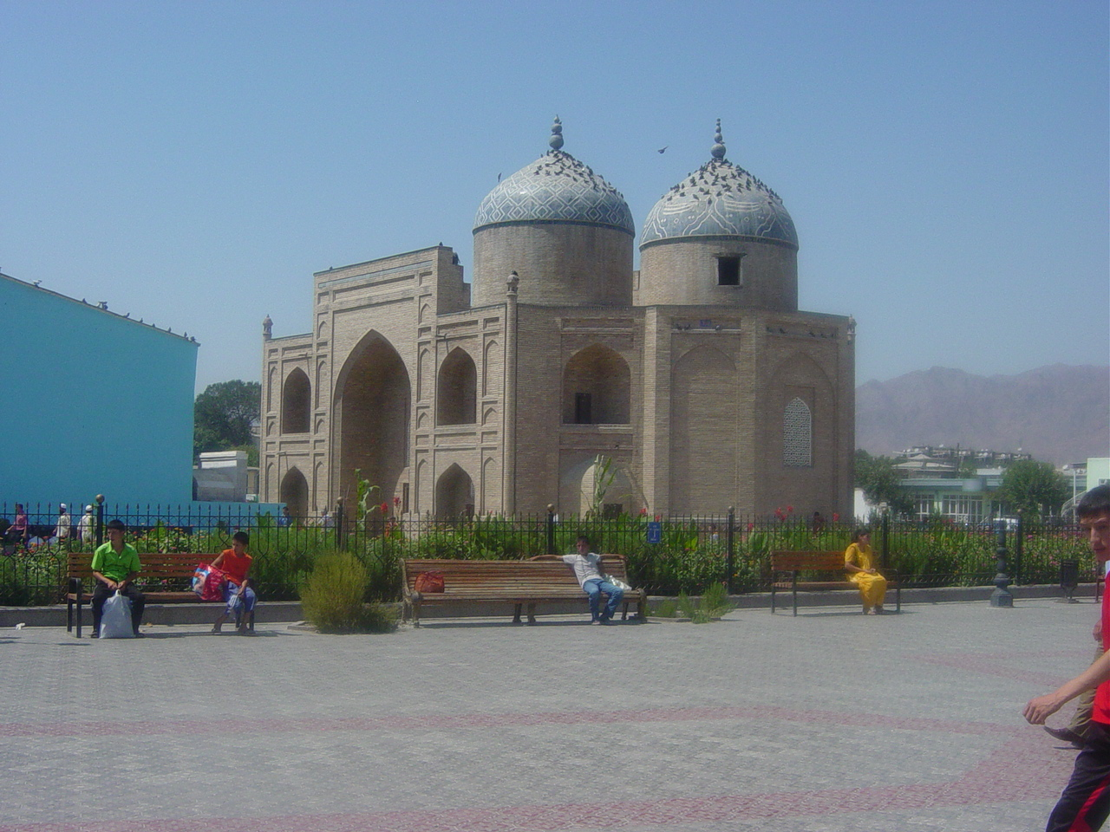
Культовые сооружения были особой заботой во все времена истории цивилизации Средней Азии Таджикистан. Мавзолей Шейха Муслихиддина в Худжанде, XII, XIV, XVII вв.

Slide 9
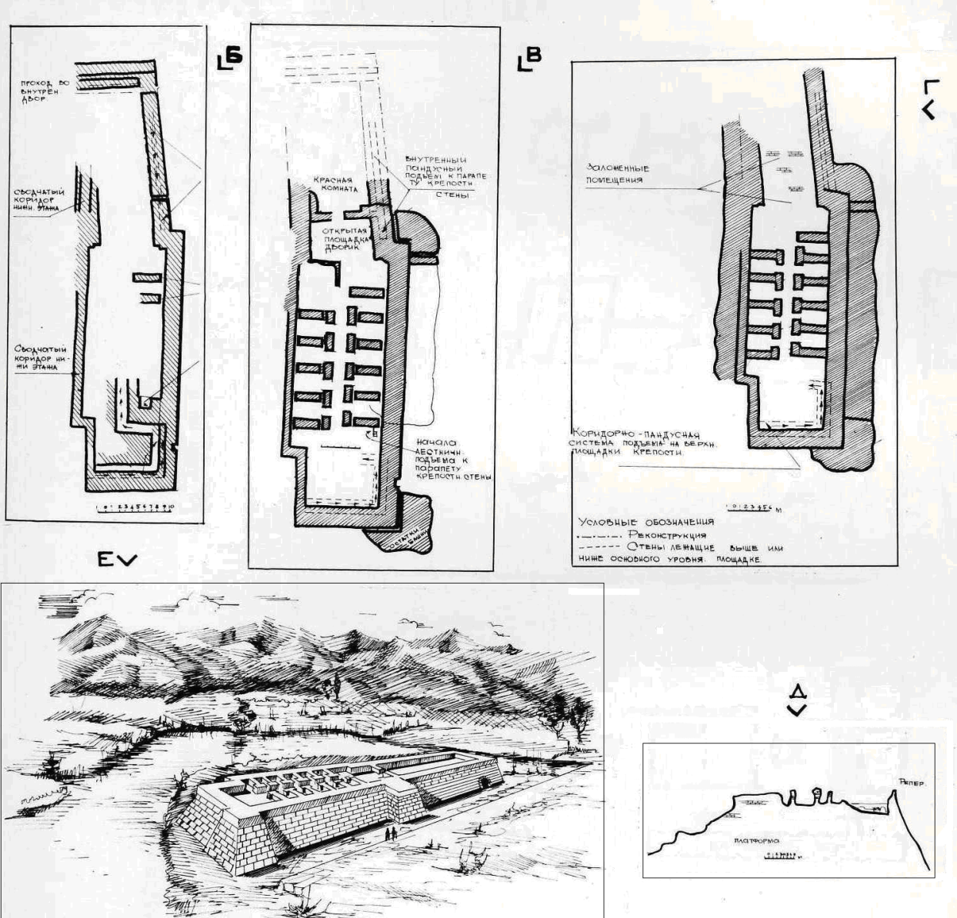
Преобразования сохраняемой части старых зданий

Slide 10
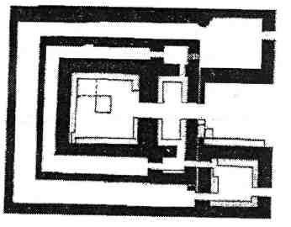
Преобразования сохраняемой части старых зданий Верхний рис.: Таджикистан. Видоизменение мечети в мавзолей Мухаммада Бошаро близ г. Пенджикента (XII-XIV вв.). Нижний рис.: Афганистан. преобразование греческого храма (II в. до н.э.) в буддийский (II в.н.э.) г. Дильберджине

Slide 11
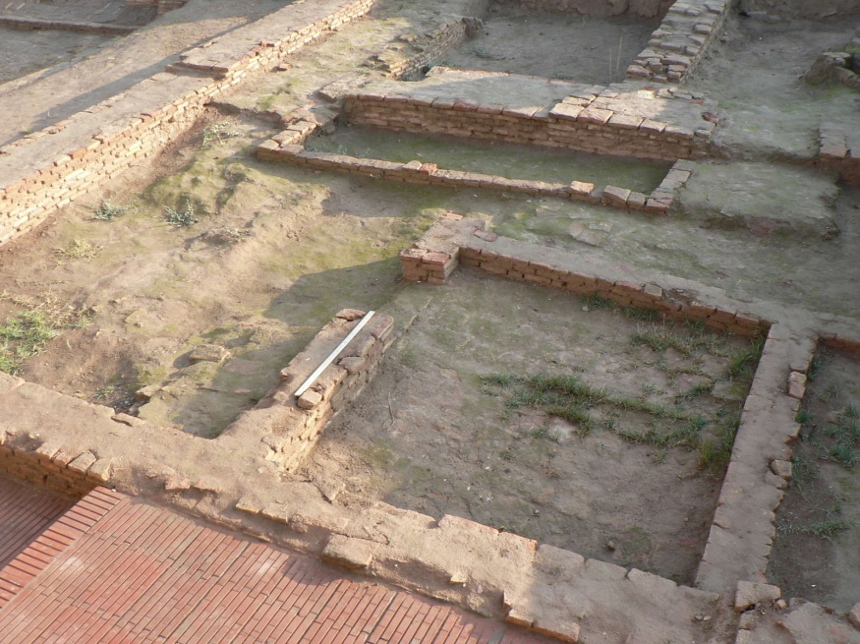
Метод археологической консервации стен в цитадели Хульбука (IX-XI вв.). Южный Таджикистан

Slide 12
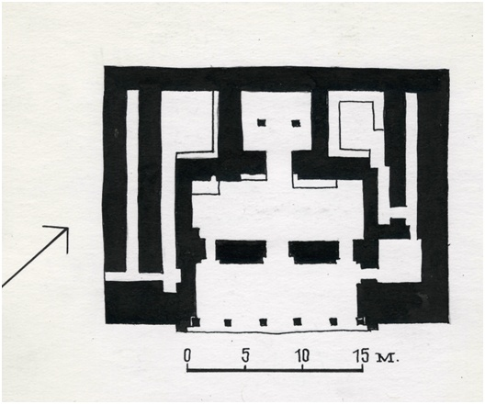
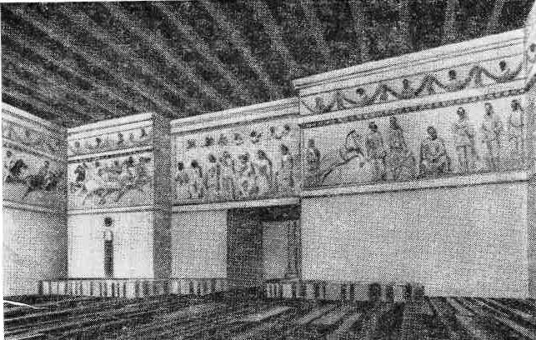
Реализация основополагающих документов по охране памятников архитектуры. Дворец в Халчаяне (юг Узбекистана). План, интерьер, реконструкция общего вида и интерьера

Slide 13
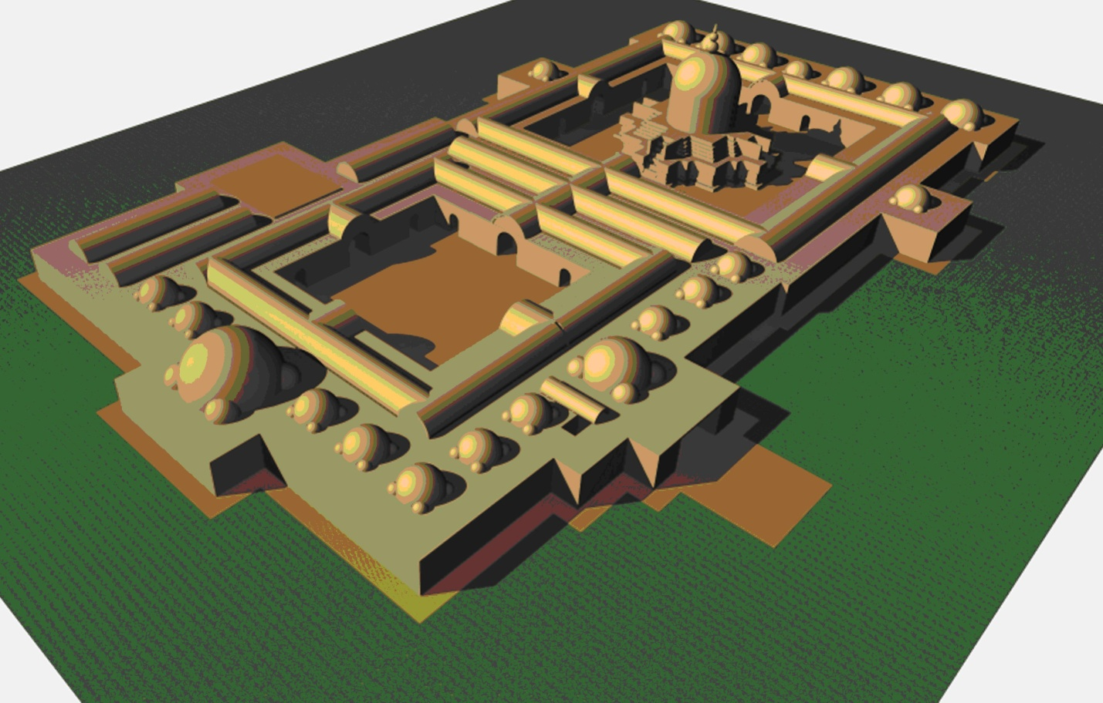
Основы формирования теоретических концепций реставрации Таджикистан. Графическая реконструкция буддийского монастыря «Аджинатепа», выполненная с учетом рекомендаций Венецианской хартии 1964 года

Slide 14
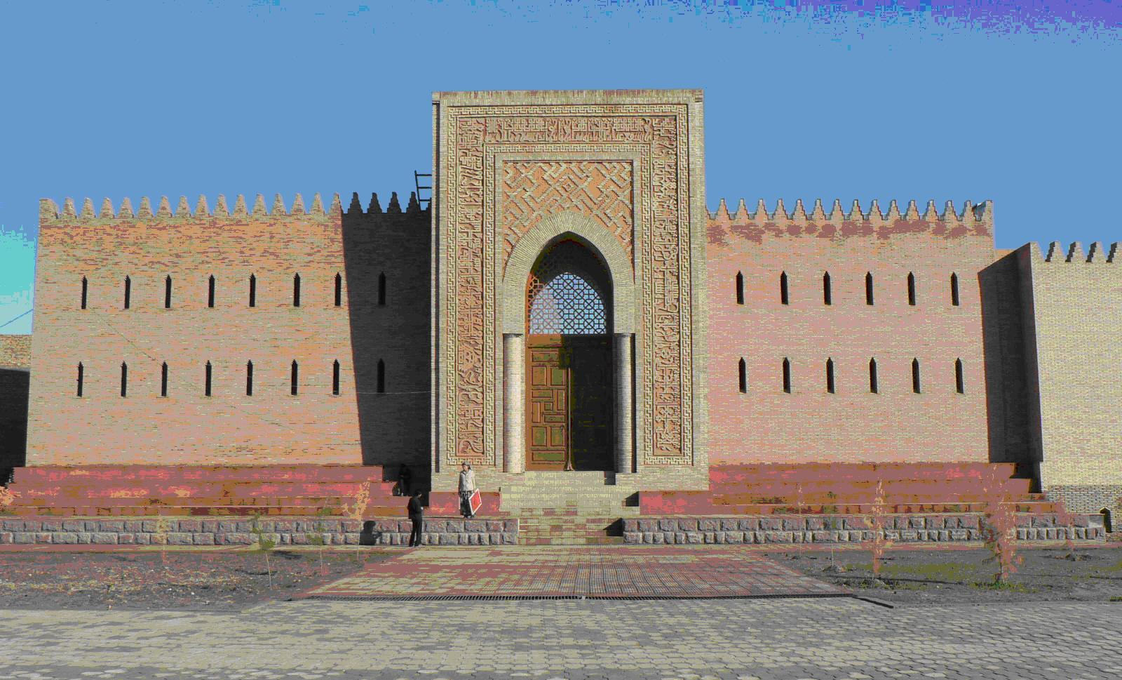
Целостная реконструкция входной части цитадели Хульбука, основанная на научных методах реставрации (2006 г.) (сохранились подлинные остатки портала с декоративными деталями и фрагменты кирпичных стен)

Slide 15
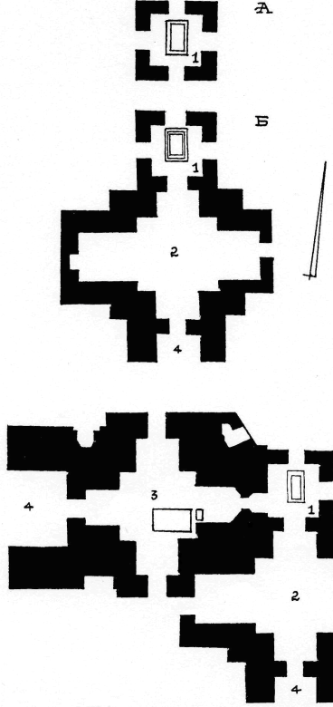
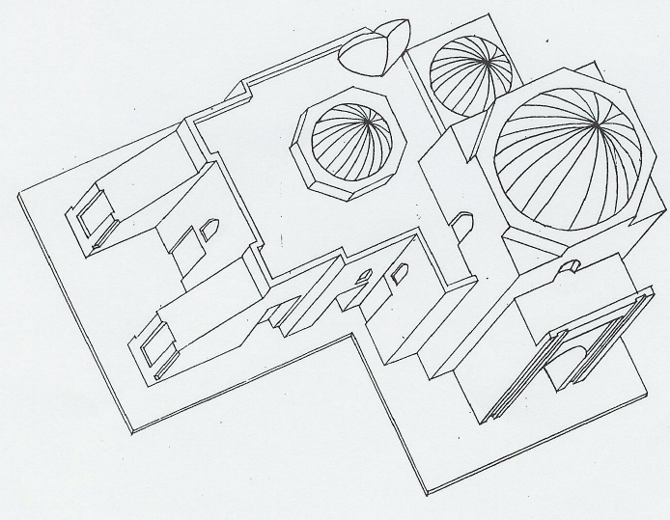
Создание историко-культурных заповедников – актуальная проблема реставрации и сохранения памятников культурного наследия. Таджикистан. Средневековый Хисор. Мавзолей Махдуми Аъзам, X-XI; XII-XVI вв. Аксонометрия; слева - этапность формирования Махдуми Аъзам: А – X-XI вв.; Б – XI-XII вв.; В - XV-XVI вв..1 – гурхона-усыпальница; 2 – зиёратхона-поминальня; 3 – усыпальница; 4 – портал-айван.

Slide 16
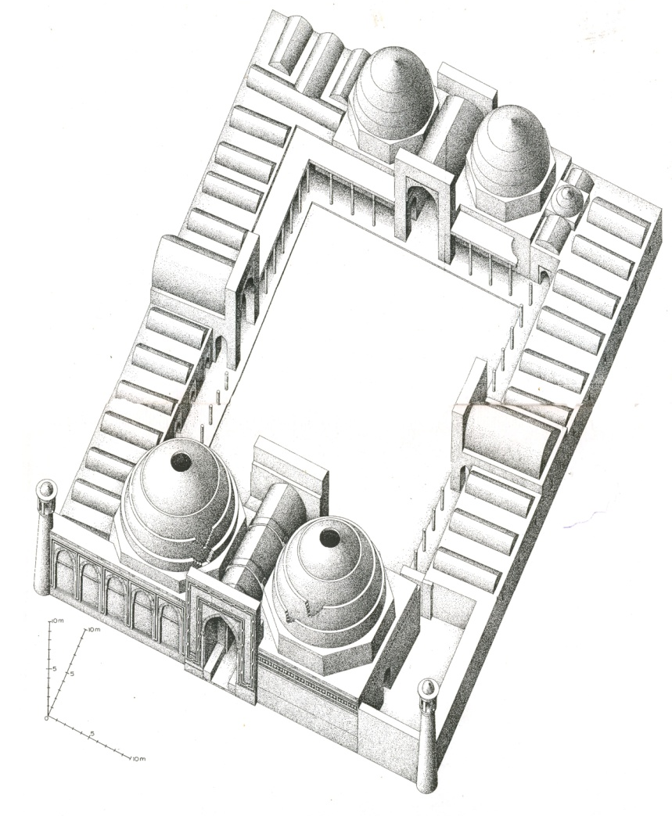
Мечеть-мавзолей Ходжа Машхад в Южном ТаджикистанеXI-XII вв.

Slide 17
Новое здание мавзолея над подземным склепом Мавлоно Юсуф Чархй в селе Чуртак, 2004 г. (полная реконструкция произведена без подлинных остатков наземной части здания)

Slide 18
Проблемы реставрации:

Slide 19
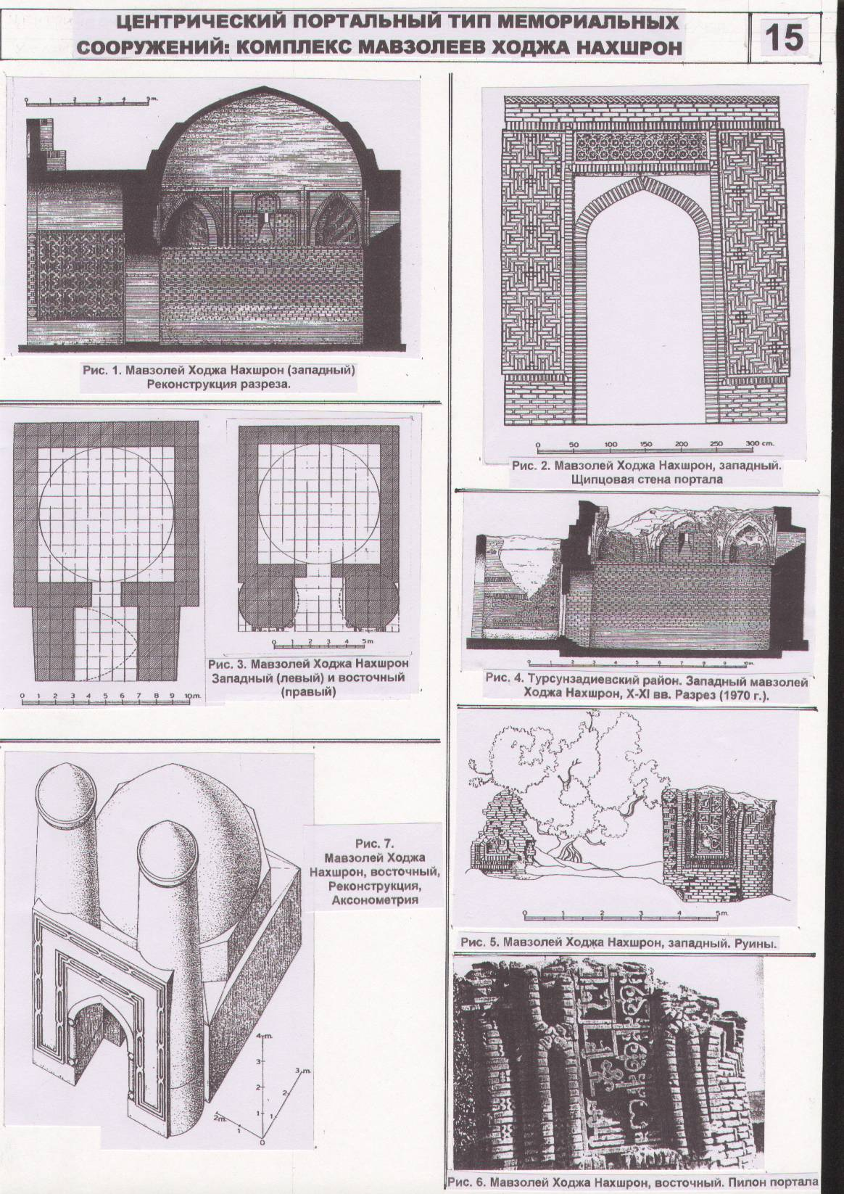
Заключение (рекомендации) Таджикистан. Комплекс погребальных сооружений Ходжа Нахшрон близ Турсун-Заде, X-XII вв.

Slide 20
Список литературы:

